Slide 1
ОПЫТ ИСПОЛЬЗОВАНИЯ АЛЛОГЕННОГО ТРАНСПЛАНТАТА В КАЧЕСТВЕ ДЕФЕКТЗАМЕЩАЮЩЕЙ ТЕХНОЛОГИИ ПРИ МНОГООСКОЛЬЧАТОМ ВНУТРИСУСТАВНОМ ПЕРЕЛОМЕ ДИСТАЛЬНОГО ОТДЕЛА ПЛЕЧЕВОЙ КОСТИ
Давыдов А.П.
Петров А.Б.

Slide 2
ЦЕЛЬ ДЕМОНСТРАЦИИ
Восполнение недостатка приводимых в литературе данных о результатах остеосинтеза многооскольчатых переломов дистального отдела плечевой кости сопровождающихся массивным дефектом костной ткани с использованием аллогенного трансплантата

Slide 3
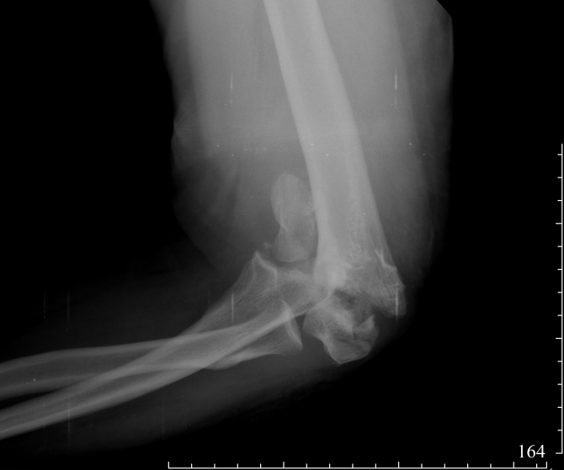
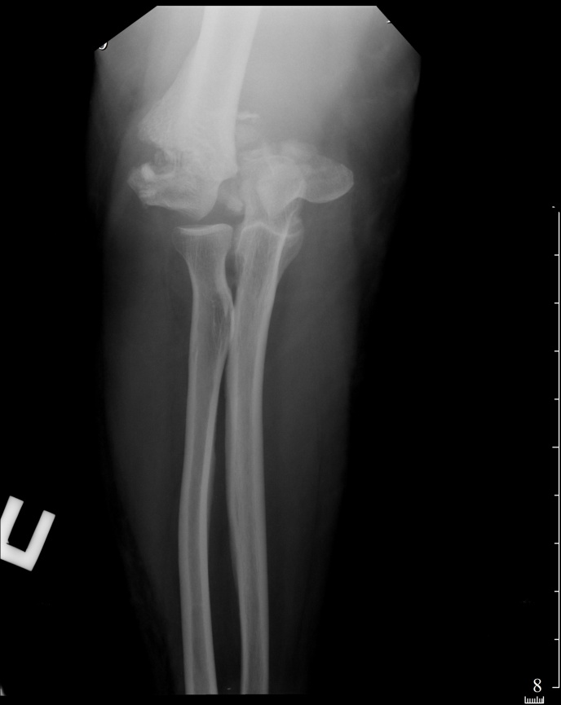
ОБЪЕКТ ИССЛЕДОВАНИЯ
Пациент Р, 54 года, травма получена в ДТП 22.07.2020.
По стабилизации состояния госпитализирован в ТО №1 НИИТОН СГМУ 17.08.20. с диагнозом:
Сочетанная травма. Закрытая черепно-мозговая травма. Сотрясение головного мозга. Открытый оскольчатый перелом мыщелков правой плечевой кости. Закрытый перелом правого надколенника. Переломы верхней челюсти, нижней челюсти.

Slide 4
ОПЕРАТИВНОЕ ЛЕЧЕНИЕ
18.08.2020 г. было проведено оперативное лечение:
Ревизия зоны оскольчатого перелома дистального отдела правой плечевой кости с пластикой костного дефекта аллотрансплантатом и металлостеосинтезом накостными пластинами, остеосинтез правого надколенника обвивным швом

Slide 5
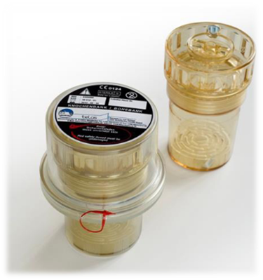
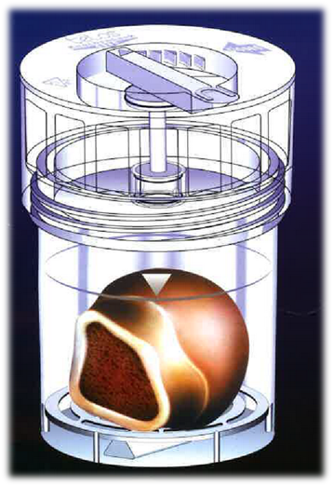
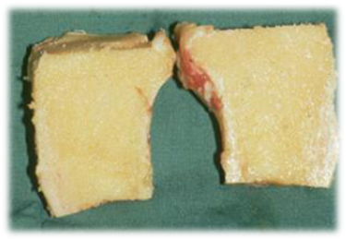
ЗАМЕЩЕНИЕ КОСТНОГО ДЕФЕКТА
Костный дефект был устранен с помощью аллогенного трансплантата из банка костной ткани НИИТОН СГМУ, представляющего собой резецированную головку бедренной кости человека, обработанную с помощью термической дезинфекции и прошедшую консервацию путем замораживания.
Ранний послеоперационный период: перевязки, лечение, направленное на заживление операционной раны
- Пассивная разработка движений – с 3-х п/о суток - Активная разработка – через 3 недели амбулаторно

Slide 6
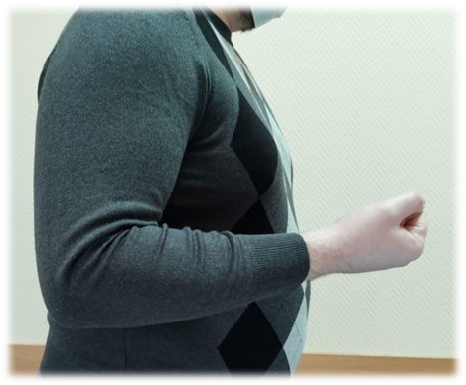
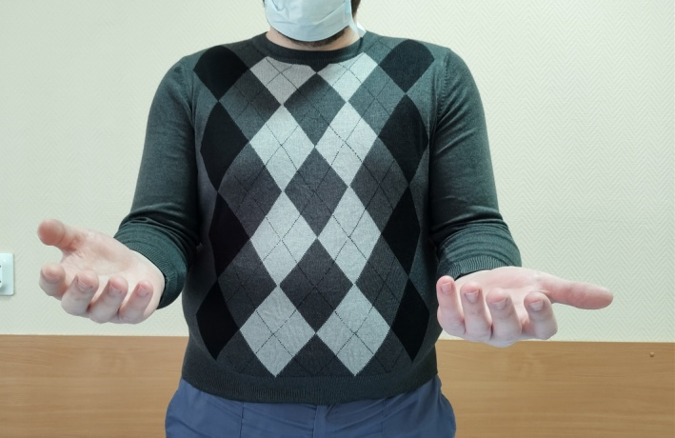
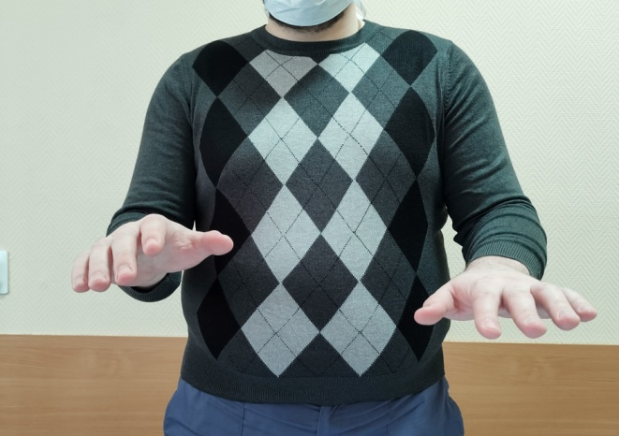
ОЦЕНКА РЕЗУЛЬТАТОВ
Оценка результатов через 3 месяца по шкале Broberg and Morrey:
Объем сгибания в локтевом суставе у пациента 105°.
Пронация 50° .
Супинация 60°.
Утрата силы 20% от здоровой конечности
Нестабильность и боли отсутствовали.
Результаты оценки оперированного локтевого сустава можно оценить в 84 балла, «Хороший» результат.

Slide 7
ОБСУЖДЕНИЕ
Использование аллотрансплантата при замещении обширного костного дефекта дистального отдела плечевой кости совместно с применением накостного остеосинтеза помогает:
- Начать раннюю разработку движений.
- Восстановления биомеханику локтевого сустава.
- Способствует биологическому протеканию репаративных процессов в костной ткани.
- С развитием технологии костного банка может стать операцией выбора при оскольчатых внутрисуставных переломах плечевой кости, сопровождающихся костным дефектом.

